Slide 1
Европейска седмица на професионалните умения
Изготвил: Тодор Грудев 11ас1

Slide 2
Европейска седмица на професионалните умения
„Европейската седмица на професионалните умения“ се организира ежегонно и има за цел да представи местни, регионални и национални инициативи, които да популяризират най–добрите постижения на професионалното образование и обучение. Да се популяризира и повиши привлекателността на професионалното образование и обучение сред младите xopa, включително и дуалната система на обучение и да се подкрепи партньорството между бизнеса и професионалните гимназии.

Slide 3
Какви умения придобиваме в училище, които ще ни бъдат нужни за професията?
?

Slide 4
Работа в екип и комуникативни умения
Ние придобиваме тези умения по време на нашите учебни практики и работата върху общи проекти. Благодарение на тях ние сме подготвени за професията, която сме избрали, защото тези умения ще са ни нужни във всяка индустрия и на всяко ниво от нашата кариера.

Slide 5
Умение за управление на екипи и проекти
Благодарение на това умение ние лесно можем да ръководим група от хора или работници за постигането на задача или обща цел. Умението за управление на проекти включва умения за иницианиране, планиране и др.

Slide 6
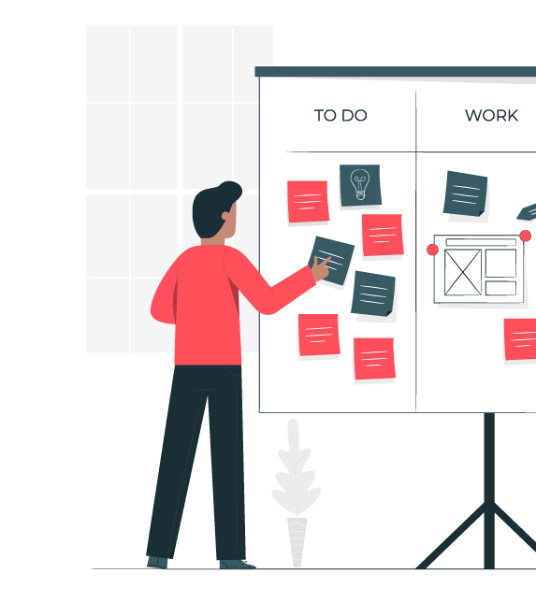
Умения за управление на времето и организационните умения
Добрите умения за организиране и управление на времето ще ни позволяват да работим "по-умно", а не "по трудно".

Slide 7
Умения за решаване на проблеми и аналитични умения
Те ни помагат да определяме и анализираме източника на даден проблем и да намерим ефективно решение за него, което подобрява нашите професионални умения.

Slide 8
Креативност
Благодарение на творческото мислене ние използваме въображението си за генериране на нови идеи, както и решаването на задача или проблем по нов и различен начин. Така това умение ни позволява да разрешаваме сложни проблеми в професионален план.

Slide 9
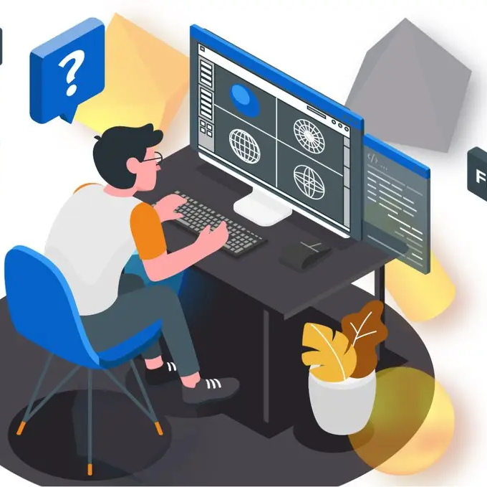
Други важни умения са:
Умение за управление на стреса, умение за спазване на работната етика, презентационни умения, умения за работа със CAD софтуер и други.

Slide 10
Благодаря за вниманието!

